Slide 1

FruitsPangPang
2017180012 박주용, 2017180029 이예준 , 2017182030 이수민
지도교수 정내훈

Slide 2

목차
001
연구 목적
002
게임소개 및 특징
003
게임 방법
004
개발 환경
005
기술적 요소 및 중점 연구분야
006
개인별 준비 현황
008
타 게임과의 비교
009
개발일정 및 구성원 역할 분담

Slide 3
1. 연구목적
〮 학교에서 배운 내용을 활용하여 게임을 제작한다.
〮 Unreal C++을 심도 있게 이해하고 활용할 수 있게 한다.
〮 IOCP 서버를 제작하고 상용엔진과 연동할 수 있게 한다.

Slide 4
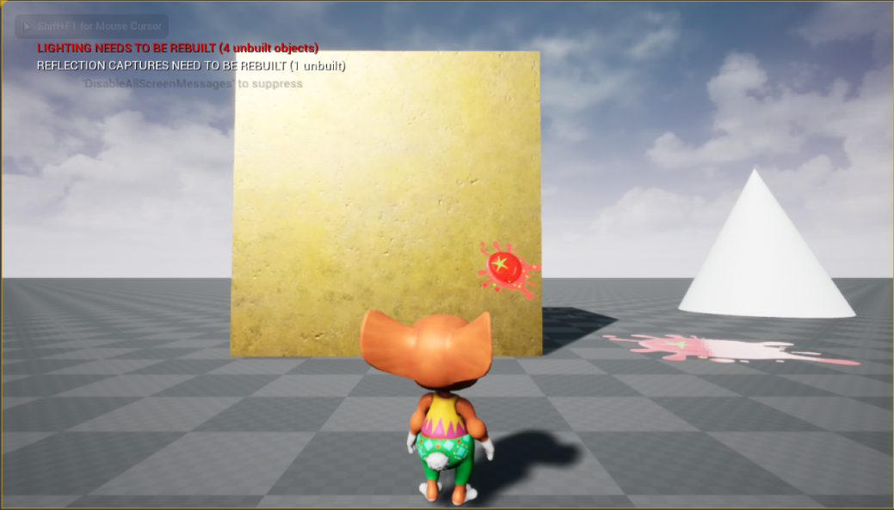
2. 게임소개 및 특징
〮 장르 : 3인칭 멀티플레이 슈팅게임
〮 컨셉 :
- 다양한 과일들을 수집하여 상대방에게 던져 데미지를 입힌다.
- 과일마다 고유한 효과를 가지고 있음.
- 지형 지물을 활용한 전투 방식

Slide 5
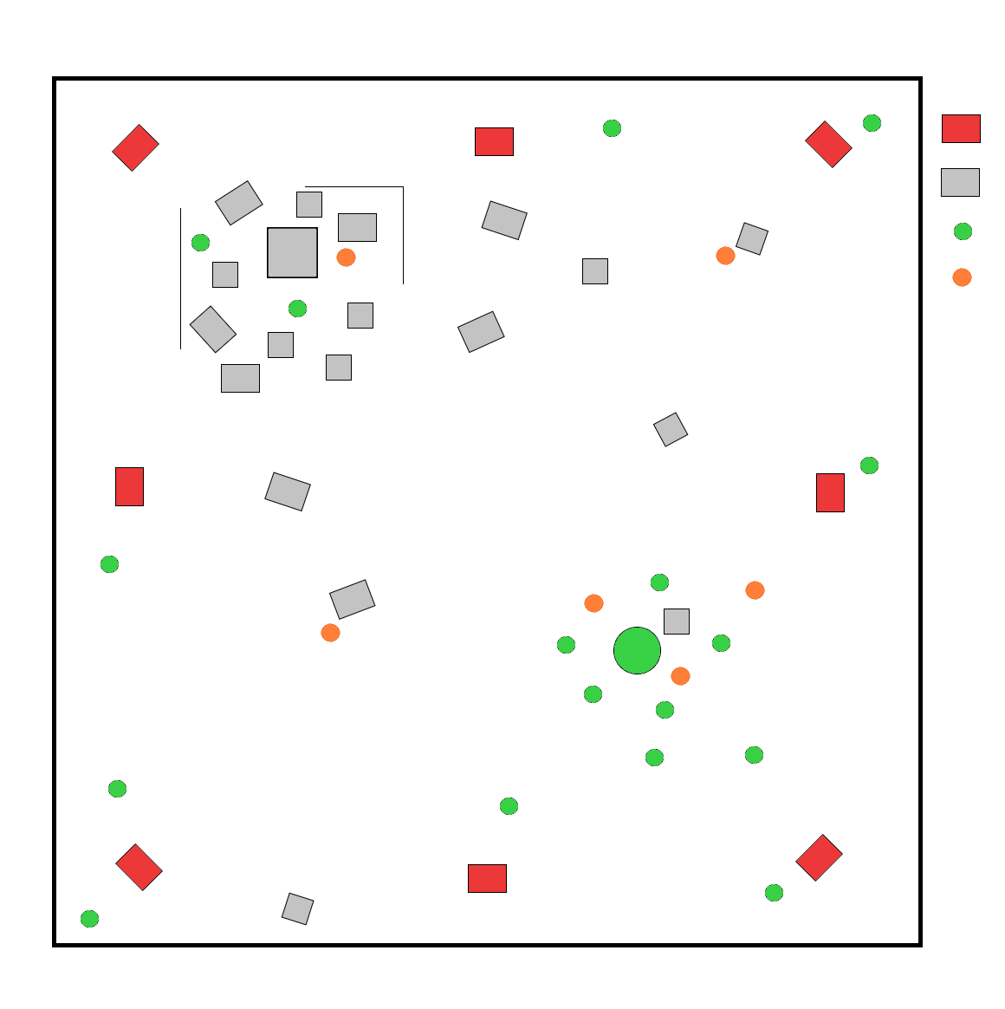
2. 게임소개 – 맵
리스폰 지역
건물
과일나무1
과일나무2
부활 시 리스폰 지역을 선택할 수 있다.

Slide 6
2. 게임소개 - 아이템
〮 무기1. 토마토: 공격력20, 속도1(기준)
사과: 공격력23, 속도1
키위: 공격력15, 속도1.2
〮 무기2. 수박: 공격력40, 속도0.7, 스턴1초
파인애플: 던질 때 자신의 체력이 10 달지만 공격력이 80이다. 속도0.8
호박: 공격력100, 속도0.5
〮 근접무기. 당근: 찌르기, 공격력33, 애니메이션 속도0.5초(기준)
딱딱한 대파: 휘두르기, 공격력66, 애니메이션 속도1초
〮 수류탄. 밤: 거리에 비례해서 1~100까지 데미지
〮 최루탄. 두리안: 사정거리 안에 들어와 있는 동안 초당 10씩 데미지 감소
〮 지뢰. 바나나: 밟으면 꽈당 하면서 스턴 1.5초
〮 회복아이템. 구급상자: 먹으면 HP 50회복

Slide 7

3. 게임 방법
12분 : 22초
3킬 4데스
〮 이동키 : WASD , SPACE(점프)
〮 Shift 키: 빨리 달리기
〮 방향전환 : 마우스
〮 과일 투척 : 마우스 좌클릭
〮 숫자 키: 1,2,3,4 : 무기 변경
1등 xxx (321)
2등 yyyy (281)
3등 ㅋㅋㅋ (111)
12
HP

Slide 8
4. 개발 환경
〮 Unreal Engine4
〮 Visual Studion 2019
〮 GitHub
〮 Adobe PhotoShop 2021
〮 3DS Max
〮 Substance Painter

Slide 9
5. 중점 연구 과제
〮 AI 클라이언트 제작 (LOL의 봇)
- 8인 멀티플레이를 위한 플레이어 대체 AI 제작
- 과일을 먹고, 플레이어에게 던지고, HP가 줄어들면 구급상자로 달려간다.
- 봇마다 특성 (랭킹높은 플레이어에게 닥돌, 존버 플레이어 응징, 존버…)
〮 과일 특화 파티클 제작 => 터지고 흘러내리는 효과 구현
〮 IOCP 서버 자체 제작 => 언리얼 액터들의 실시간 동기화 구현
〮 에셋 자체 제작
과일 터지는 동영상

Slide 10
6. 개인별 준비 현황
박주용
〮 c, c++, STL, 3D모델링1 , 게임서버프로그래밍
〮 데모 제작 – 캐릭터 이동 및 공격
이예준
〮게임엔진, 3D모델링1,2, c, c++, STL, 게임엔진
〮데모 제작 - 파티클
이수민
〮 게임엔진, c, c++, STL, 네트워크게임프로그래밍, 게임서버프로그래밍
〮 데모 제작 – 네트워크 동기화

Slide 11
8. 타 게임과의 비교
〮 무기의 차별성
- 원거리/근거리/폭발 무기
- 공격속도/데미지/효과
* 효과 : 스턴, 자해, 도트데미지
〮 역동적인 시각 효과
- 맞으면 터지는 과일들, 흘러내리는 과육, 흥건한 바닥.
- 두리안 악취 안개
〮 AI 플레이어

Slide 12
9. 개발일정 역할 분담
이예준
〮 파티클 제작 및 효과 구현 , 일부 과일 모델링
이수민
〮 게임서버, 로비서버 제작
박주용
〮 더미 클라이언트 제작, 레벨 디자인

Slide 13
9. 개발일정 역할 분담
 | 2021 2학기 | 1월 | 2월 | 3월 | 4월 | 5월 | 6월 | 7월 | 8월
데모 제작 | 박주용, 이예준, 이수민
리소스 수집, 제작 |  | 박주용,이예준 | 박주용,이예준
중점 연구과제 구현 |  | 박주용, 이예준, 이수민 | 박주용, 이예준, 이수민 | 박주용, 이예준, 이수민 | 박주용, 이예준, 이수민 | 박주용, 이예준, 이수민
게임 진행 구현 |  |  |  | 박주용, 이예준, 이수민 | 박주용, 이예준, 이수민 | 박주용, 이예준, 이수민
세부 컨텐츠 구현 |  |  |  |  |  | 박주용, 이예준, 이수민 | 박주용, 이예준, 이수민 | 박주용, 이예준, 이수민 | 박주용, 이예준, 이수민
로비 서버 구현 |  |  |  |  |  | 이수민 | 이수민 | 이수민 | 이수민
테스트 및 버그 수정 |  |  |  |  |  |  |  |  | 박주용, 이예준, 이수민

